Slide 1
«Исследования И.П. Фалька (1771-1772 гг.)»

Slide 2
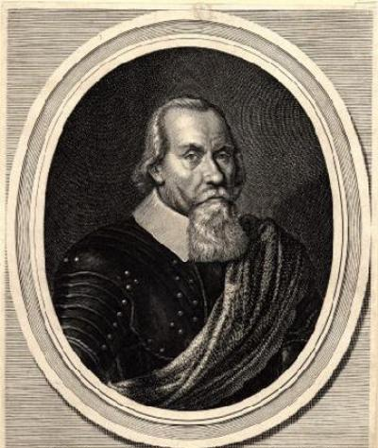
1. Экспедиционная деятельность И.П. Фалька (1771-1772 гг.).
И.П. Фальк — один из «апостолов Линнея», как называют учеников великого шведского естествоиспытателя Карла Линнея (1707—1778), которые участвовали в экспедициях в самых разных частях света.
Действуя по планам и выполняя задания своего учителя, присылая ему семена растений, а также гербарные и зоологические образцы.

Slide 3
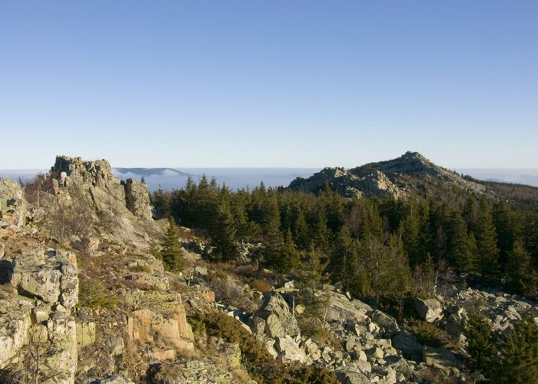
2. Первое предположение И.П. Фалька о постепенной ступенчатости южных склонах Урала.
Фальк составил краткий, но довольно содержательный очерк об Уральских горах.
Он первый подразделил эти горы на три крупные части, отличающиеся друг от друга рядом особенностей: Башкирский, Екатеринбургский и Верхотурский Урал.
Позднее они стали называться Южным, Средним и Северным Уралом.

Slide 4
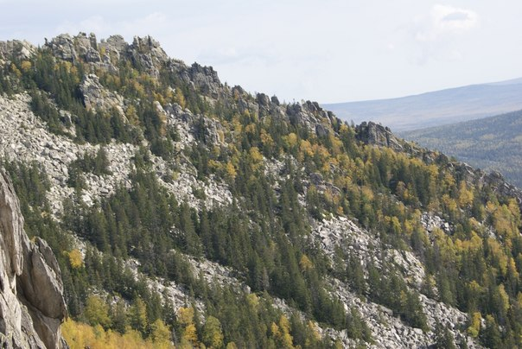
2. Первое предположение И.П. Фалька о постепенной ступенчатости южных склонах Урала.
Фальк первый исследователь обративший внимание на характерную для Урала ступенчатость горных склонов, высказал мнение, что каменные россыпи образовались в результате морозного выветривания.

Slide 5
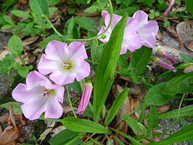
3. Растения, названные в честь Фалька.
Вьюнко́вые (лат. Convolvuláceae) — семейство вьющихся растений (есть формы и не вьющиеся) из двудольных сростнолепестных.

Slide 6
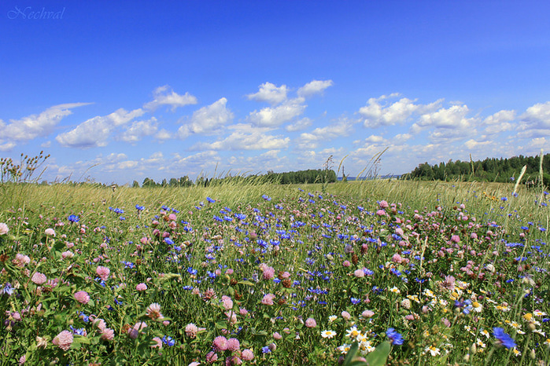
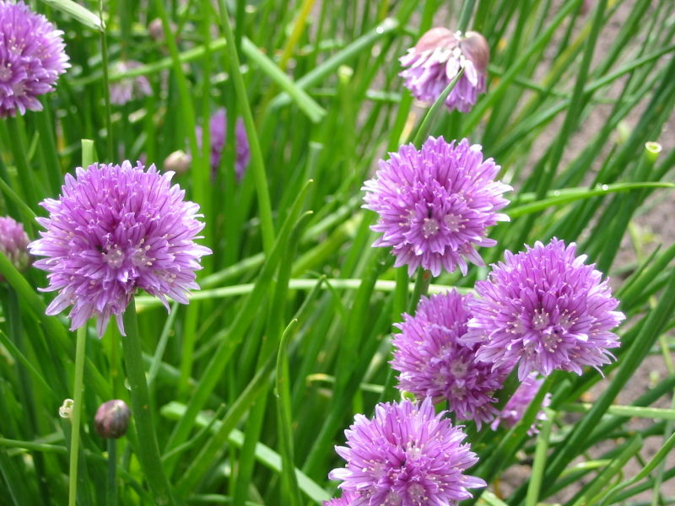
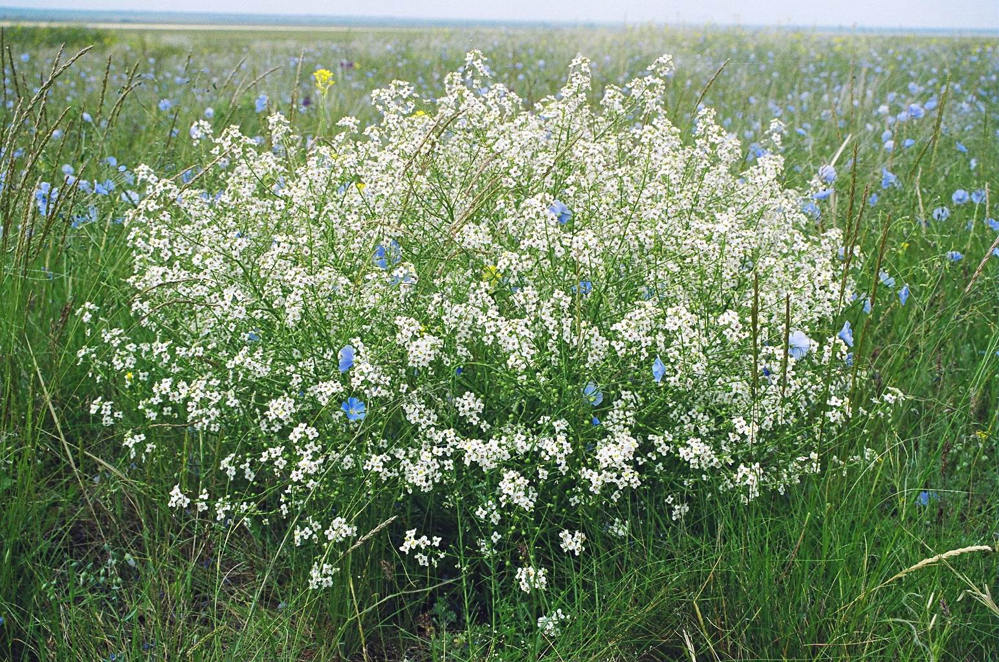
Вывод:
И.П. Фальк учёный ботаник, который в течение экспедиции собрал много материалов, касающихся, главным образом, флоры приуральских степей.

